Slide 1



Facultad de Ingeniería Escuela de Sistemas y Computación
Proyecto Final
Cátedra: Nuevas Técnicas de Programación
Docente: Ing. Susana Masapanta
Integrantes: Henry Chiluiza,
Daniel Iza,
Ian Masache,
Atik Yumbay.
Tema: Tienda en línea “Ranti-Ranti”

Slide 2
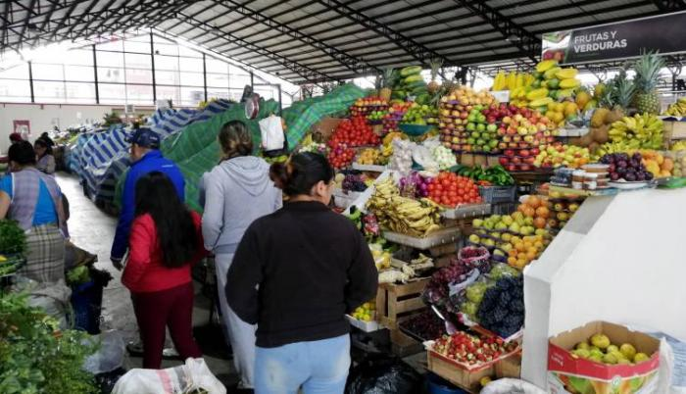

Propuesta
“Ranti-Ranti”, un mercadillo en línea encaminado a resolver o disminuir el número de personas en los mercados para evitar aglomeraciones y prevenir el contagio del covid-19
Se comprendió las dificultades y el miedo que genera el covid-19 al momento de ir a comprar los víveres tanto para la semana y para el mes en mercados donde existe aglomeración de gente.

Slide 3
Objetivos
Objetivo General:
Creación de un sitio web parecido a un mercado que contenga diversos tipos de productos junto con recetas para la preparación de platillos de comida y disponer de entrega a domicilio
Objetivos específicos:
Comprender las necesidades de los usuarios que desean cocinar sus propios alimentos.
Conseguir las recetas de los platillos de comida más populares para los clientes.
Diseñar una interfaz amigable para cualquier tipo de usuario.
Utilizar colores agradables que no cansen la vista.

Slide 4
Alcance
El cliente creará su perfil con su número de cédula, nombre y apellido, número de celular, correo electrónico, sexo, contraseña y una fotografía para que pueda realizar sus compras.
Se mostrará una barra de menús con las opciones de Mercado y Recetas donde entrará en una subcategoría que le permitirá seleccionar entre varios productos.

Slide 5
Fundamentación teórica
Visual Code v1.51
Laravel v6.0 (eventos, listener, pusher)
PHP v7.4.5
Vue.js v2.5.17
Bootstrap v4.0
Altiria v2.3 (API)

Slide 6
Altiria
Empresa española fundad en 2002
Es el proveedor de referencias de servicios de SMS
Operadora de telecomunicaciones inscrita en la Comisión Nacional de los Mercados y la Competencia que ofrece servicios de envió y recepción.
Ofrece a sus clientes herramientas y soluciones tanto para clientes o empleados.

Slide 7
Conclusiones y Recomendaciones
Conclusiones
Recomendaciones
Se logró cumplir el alcance propuesto ya que al momento de finalizar la orden de compra el usuario recibe un mensaje de confirmación mediante SMS.
El uso del Framework Vue.js nos permitió renderizar la GUI permitiendo que la programación en JavaScript sea más intuitiva e inyectar programación JavaScript en los elementos HTML.
Probar la aplicación web con grupos focales dentro y fuera de la universidad para obtener una retroalimentación cercana a la que obtendría una aplicación creada con propósitos de una empresa en el mundo real.
Cuando se desarrolla colaborativamente se debe trabajar con las mismas versiones de Laravel ya que si se trabaja con versiones recientes contra versiones antiguas las estructuras de programación son distintas entre sí.

